Slide 1

moChúrsaí
Aonad 5

Slide 2

Spriocanna Foghlama
Ag deireadh an aonaid, beidh mé in ann:
1 | Clárú le haghaidh moChúrsaí
2 | Mo chéad phost a chlárú ar moChúrsaí
3 | Nascleanúint a dhéanamh ar na roghanna féinseirbhíse atá ar fáil ar moChúrsaí
4 | Roinnt tascanna coitianta a dhéanamh ar moChúrsaí

Slide 3


Aonad 4 – Dul Siar
Gníomhaíocht 1
Freagair na ceisteanna sa ghreille thíos chomh tapa agus is féidir.
 | 1. Céard is brí leis na litreacha MSU? | 2. Íoctar MSU nuair a bhíonn an t-ioncam iomlán níos mó ná méid áirithe, céard é an méid sin? | 3. Cad é an ráta MSC is gá a íoc ar ioncam os cionn €70,044?
4. Ainmnigh foinse ioncaim ar a n-íoctar MSU. | 5. Ainmnigh foinse ioncaim nach n-íoctar MSU uirthi. | 6. Céard is brí leis na litreacha DCC? | 7. Cén mhí ina n-eisíonn na Coimisinéirí Ioncaim an DCC?
8. Céard is brí leis na litreacha ÁSPC? | 9. Cad a mhaoinítear le ranníocaíochtaí ÁSPC? | 10. Cé mhéad aicme ÁSPC atá in Éirinn?

Slide 4



Clárú le haghaidh moChúrsaí
Cuireann na Coimisinéirí Ioncaim roinnt ardán ar fáil ar líne agus úsáideann cáiníocóirí iad chun a gcuid cúrsaí cánach a bhainistiú ag am agus in áit atá áisiúil dóibh.
Baineann na daoine seo thíos úsáid as an ardán moChúrsaí:
Daoine aonair ar gá díobh cáin a íoc faoin gcóras ÍMAT
Daoine féinfhostaithe
Daoine aonair cláraithe le haghaidh Cáin Mhaoine Áitiúil (CMÁ)

Slide 5
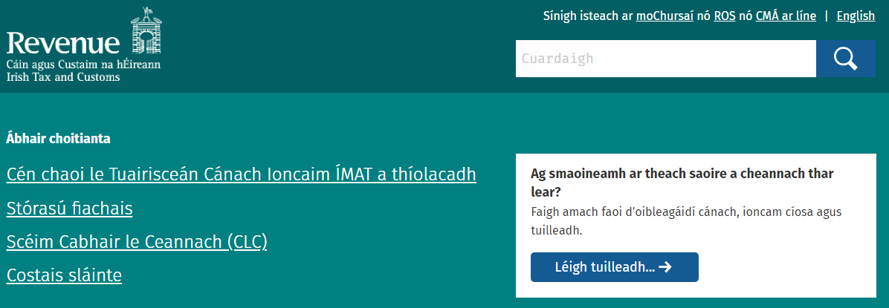
Clárú le haghaidh moChúrsaí 2
Clárú le haghaidh moChúrsaí
Chun clárú le haghaidh moChúrsaí, roghnaigh an nasc moChúrsaí ar dtús - tá sé ar bharr ar thaobh na láimhe deise de shuíomh idirlín na gCoimisinéirí Ioncaim.

Slide 6
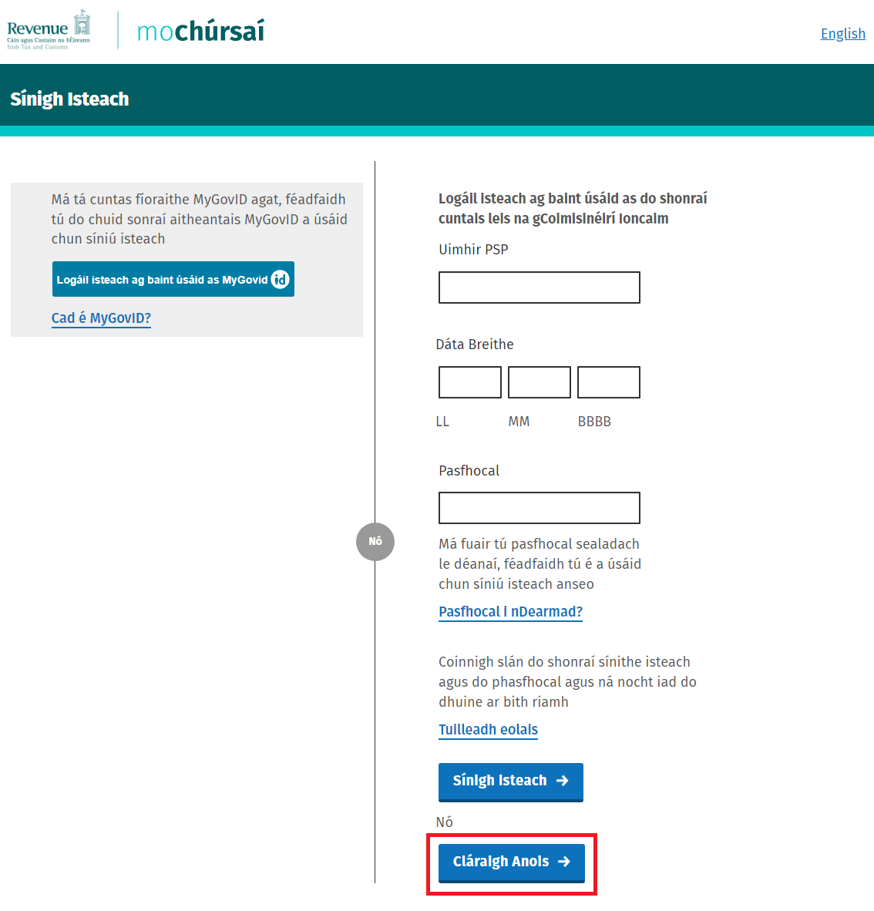
Clárú le haghaidh moChúrsaí 3
Clárú le haghaidh moChúrsaí
Ar thaobh na láimhe deise ar an scáileán, roghnaigh an cnaipe ‘Cláraigh Anois’.
Má tá cuntas fíoraithe MyGovID agat, féadfaidh tú do chuid sonraí aitheantais MyGovID a úsáid chun síniú isteach

Slide 7
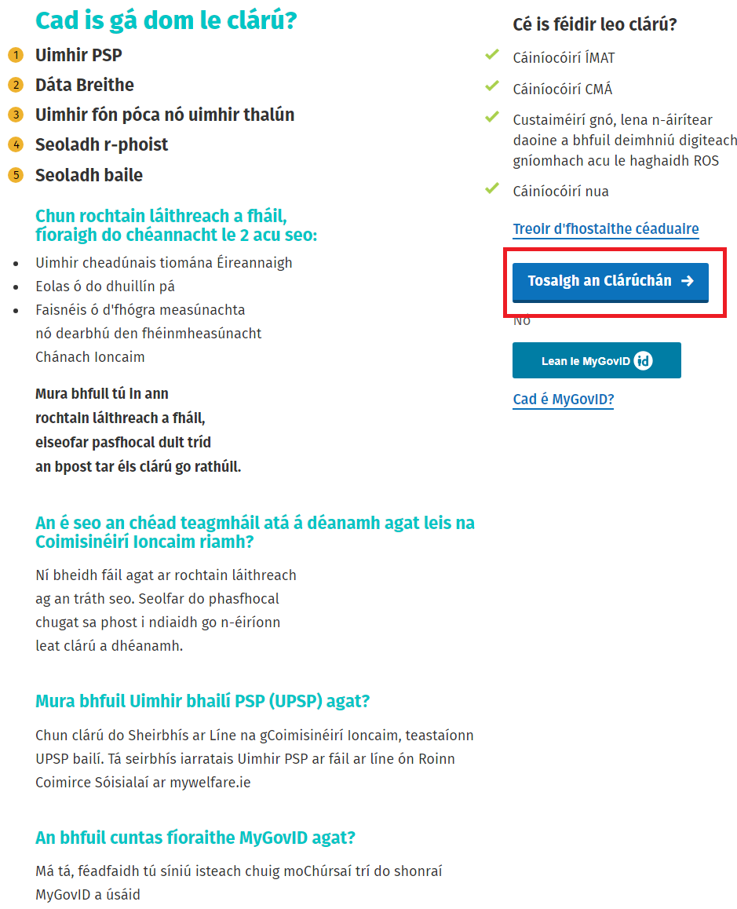
Clárú le haghaidh moChúrsaí 4
Clárú le haghaidh moChúrsaí
Chun clárú, beidh ort na sonraí seo thíos a chur isteach:
Uimhir Phearsanta Seirbhíse Poiblí (UPSP)*
Ainm
Dáta breithe
Seoladh
Uimhir fóin
Seoladh ríomhphoist.
*Má rugadh in Éirinn thú, faigheann tú UPSP nuair a chláraítear do bhreith.
*Má rugadh lasmuigh d'Éirinn thú , ní mór duit iarratas a dhéanamh ar UPSP ón Roinn Coimirce Sóisialaí.

Slide 8
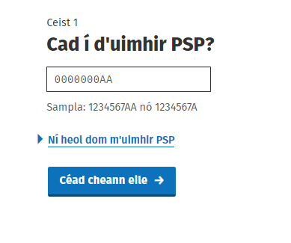
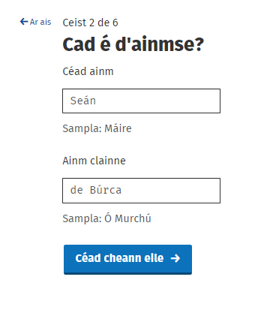
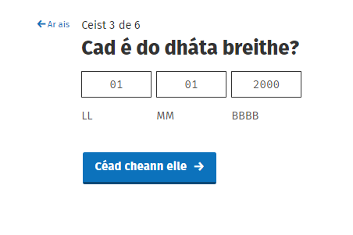
Clárú le haghaidh moChúrsaí 5
Clárú le haghaidh moChúrsaí

Slide 9
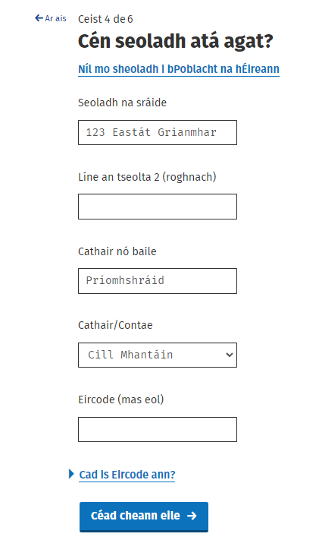
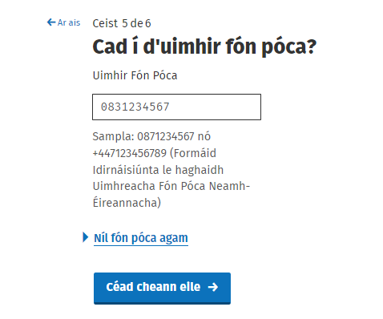
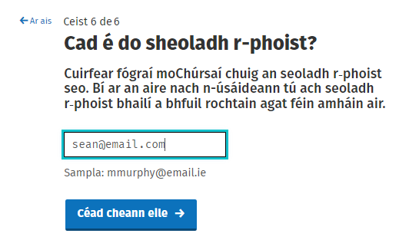
Clárú le haghaidh moChúrsaí 6
Clárú le haghaidh moChúrsaí

Slide 10
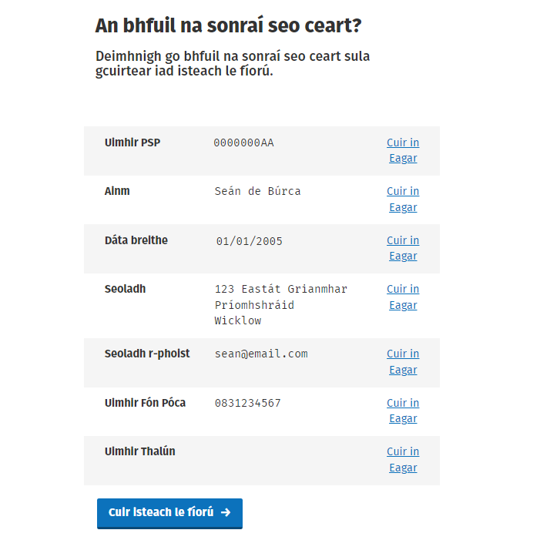
Clárú le haghaidh moChúrsaí 7
Clárú le haghaidh moChúrsaí
Leis an gcéim deiridh, féadfaidh tú athbhreithniú a dhéanamh ar do shonraí sula gcuireann tú isteach iad chuig na Coimisinéirí Ioncaim.

Slide 11
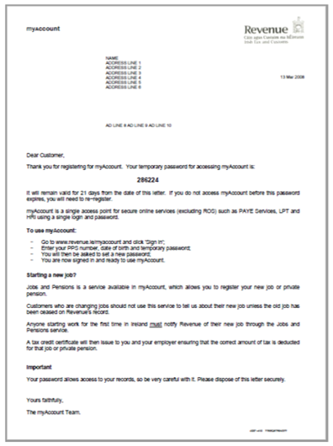
Clárú le haghaidh moChúrsaí 8
Clárú le haghaidh moChúrsaí
Seolann na Coimisinéirí Ioncaim do phasfhocal sealadach sa phost chuig an seoladh a chuir tú ar fáil.
Ní mór duit síniú isteach ar moChúrsaí taobh istigh de 21 lá ón dáta a seoladh an litir amach chugat.
  Mura n-úsáideann tú an pasfhocal taobh istigh de 21 lá, rachaidh sé as feidhm agus beidh ort clárú arís.

Slide 12
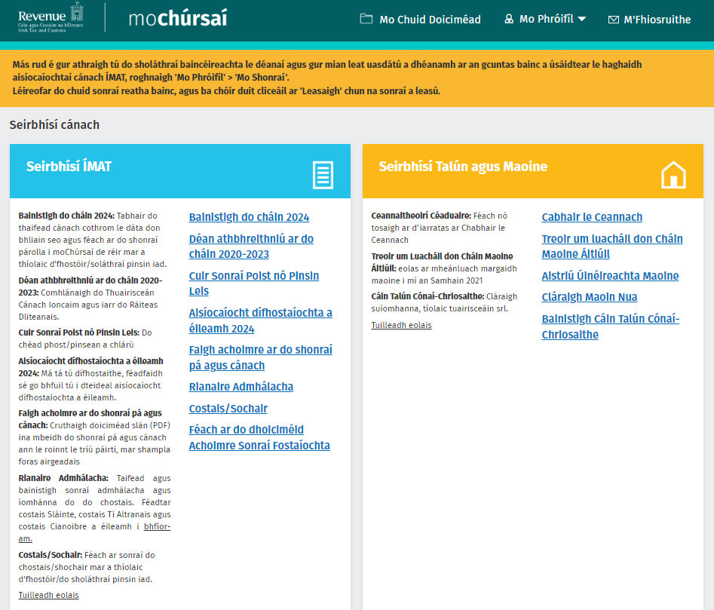
Seirbhísí moChúrsaí

Slide 13
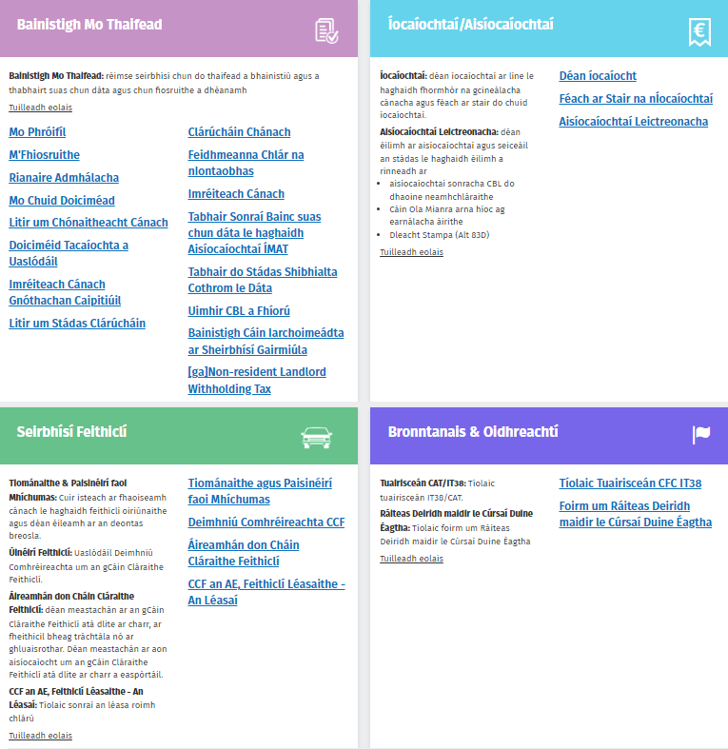
Seirbhísí moChúrsaí 2
Seirbhísí moChúrsaí

Slide 14
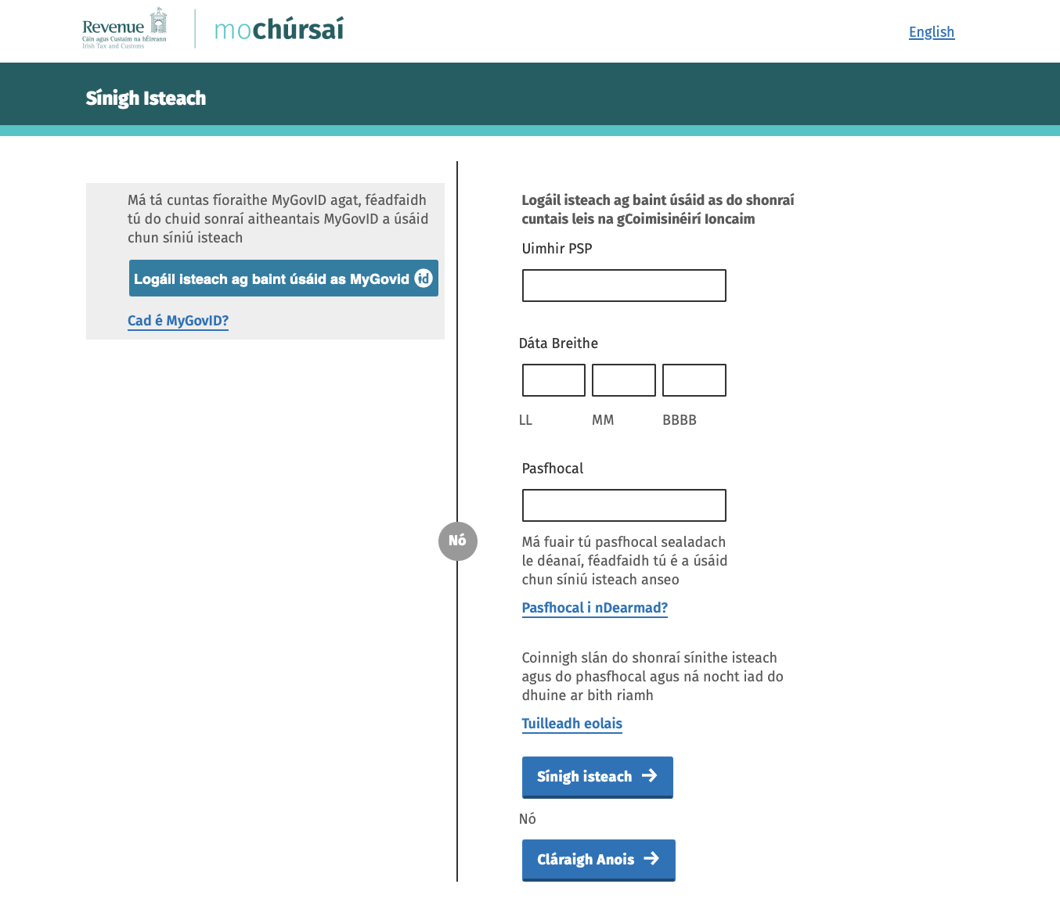
Do Chéad Phost a Chlárú
Nuair a thosaíonn tú ag obair den chéad uair, ní mór duit d’fhostaíocht a chlárú ar moChúrsaí.

Slide 15
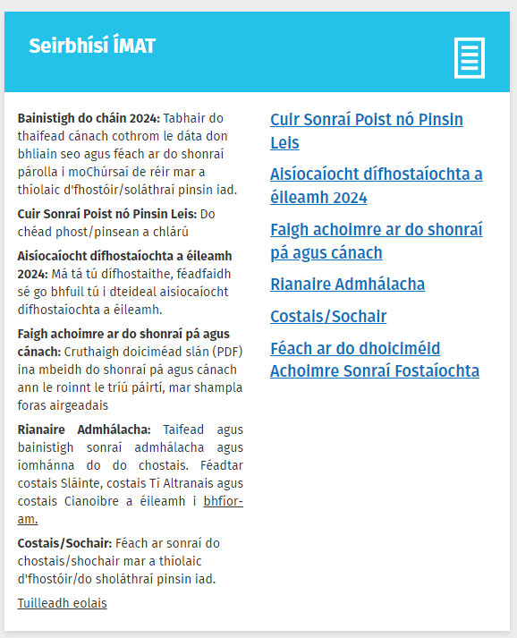
Do Chéad Phost a Chlárú 2
Do Chéad Phost a Chlárú
Nuair a logálann tú isteach ar moChúrsaí den chéad uair, feicfidh tú an cárta áite dar teideal Poist agus Pinsin.
Tar éis duit do phost a chlárú, nuashonrófar an cárta áite seo chun roghanna den chineál seo thíos a chur san áireamh:
  Do Cháin a Bhainistiú
  Déan Athbhreithniú ar do Cháin
  Nuashonraigh Sonraí Poist nó Pinsin.

Slide 16
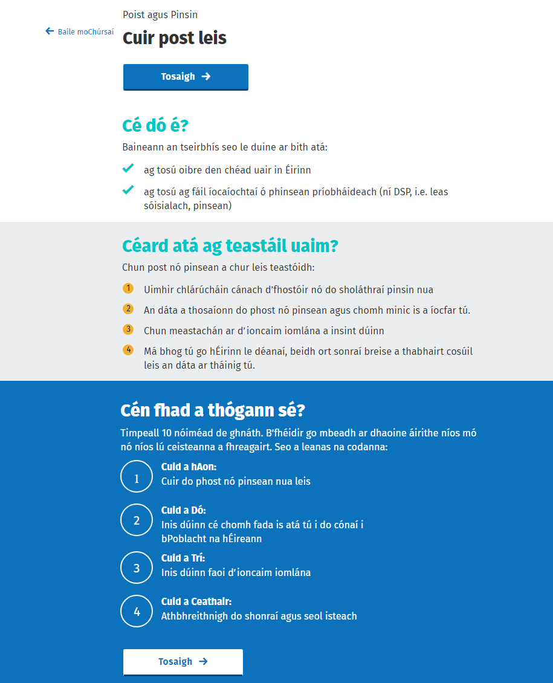
Do Chéad Phost a Chlárú 3
Do Chéad Phost a Chlárú
Chun do phost a chlárú, teastóidh na sonraí seo thíos uait:
uimhir thagartha cánach d’fhostóra
an dáta a thosaíonn do phost
cé chomh minic a íocfar thú
meastachán ar an méid ioncam iomlán a bheidh agat
sonraí cónaitheachta, má bhog tú go hÉirinn le déanaí.

Slide 17
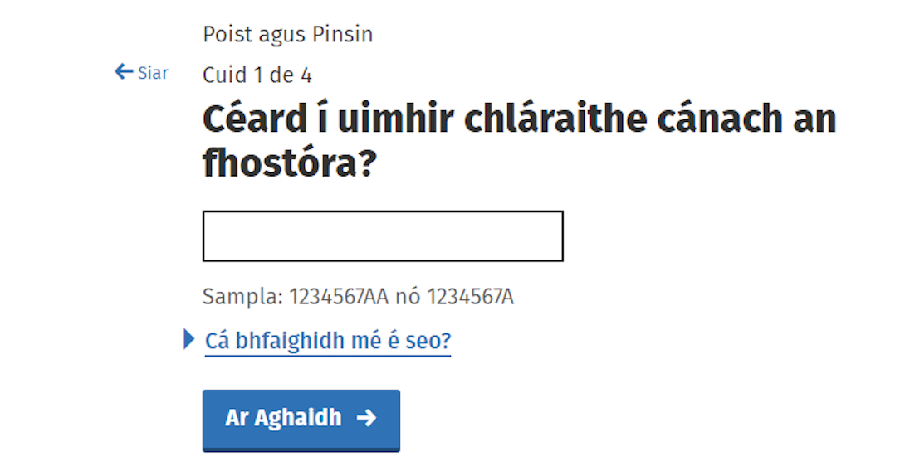
Do Chéad Phost a Chlárú 4
Do Chéad Phost a Chlárú
Beidh ort uimhir chláraithe cánach d'fhostóra a chur isteach.
Tá seacht n-uimhir in uimhir chláraithe cánach d'fhostóra, agus litir nó dhó ina dhiaidh sin, m.sh.
  1234567A
  1234567AA.

Slide 18
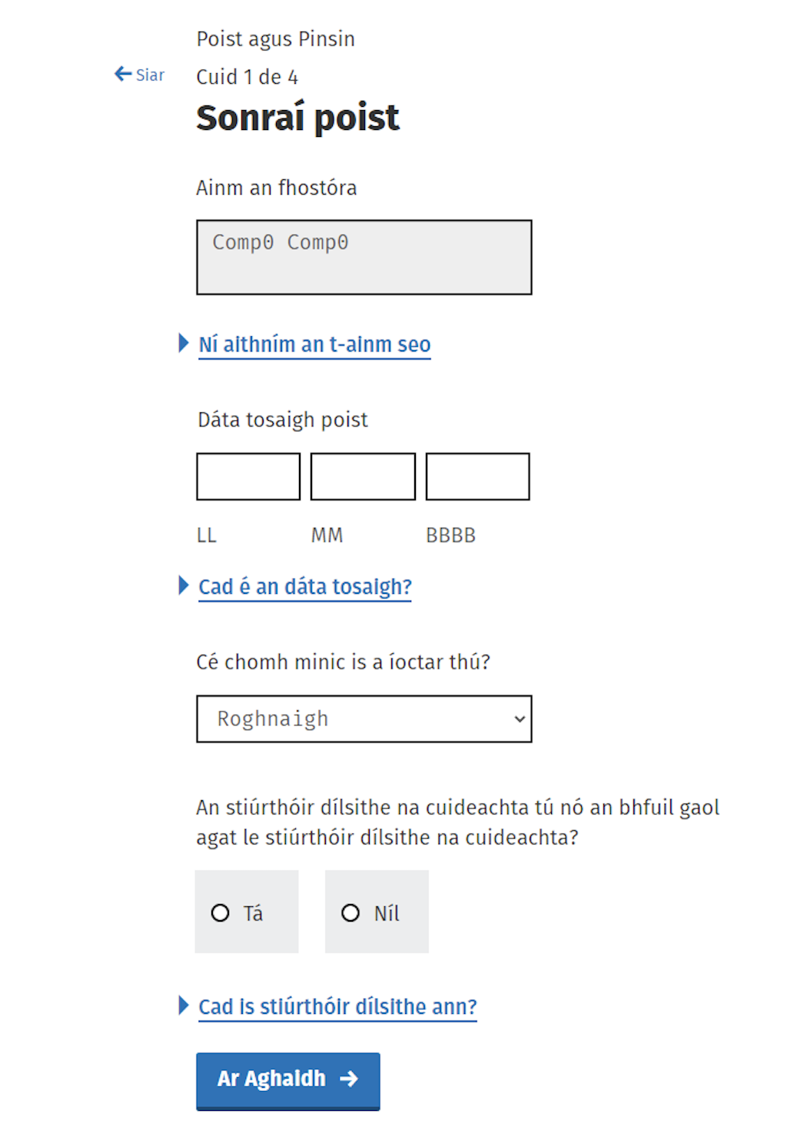
Do Chéad Phost a Chlárú 5
Do Chéad Phost a Chlárú
Beidh ainm an chomhlachta le feiceáil go huathoibríoch, bunaithe ar an uimhir chláraithe cánach a chuir tú isteach ar an scáileán roimhe seo.
B'fhéidir nach bhfuil an t-ainm ar an scáileán ag teacht le hainm an chomhlachta atá ar eolas agat, mar go mbíonn ainm gnó agus ainm trádála ag roinnt comhlachtaí.

Slide 19
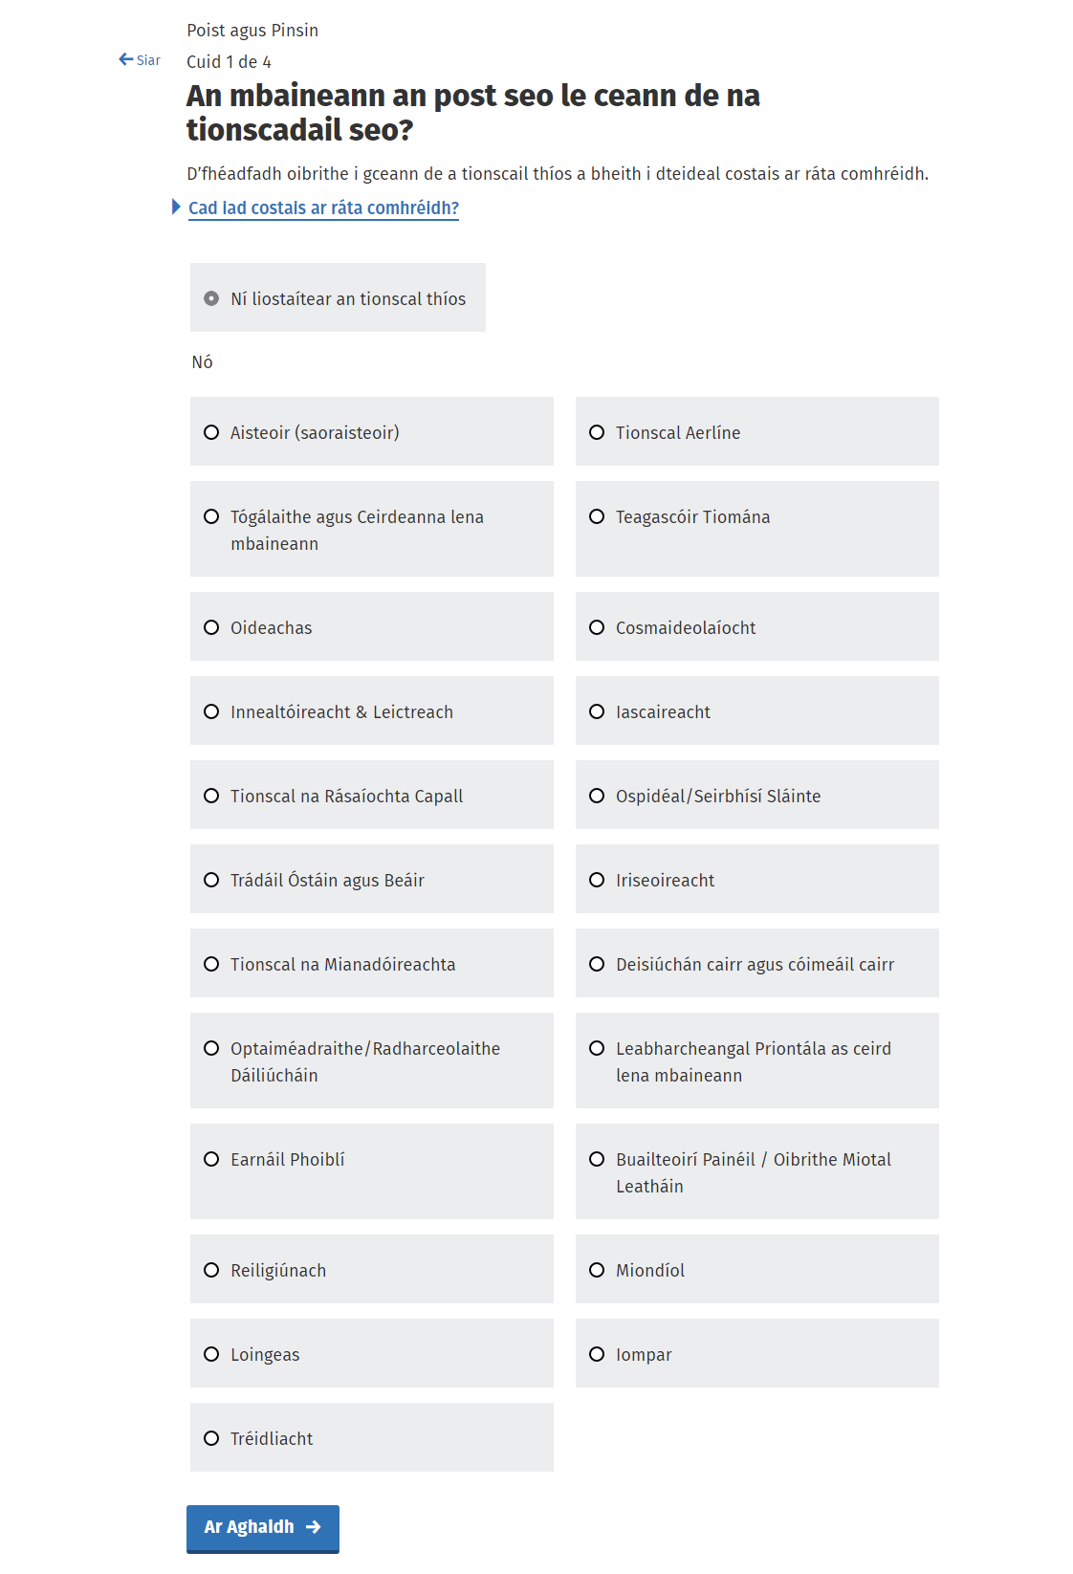
Do Chéad Phost a Chlárú 6
Do Chéad Phost a Chlárú
Iarrfar ort an tionscal ina bhfuil tú ag obair a roghnú.
Mura bhfuil aon cheann de na tionscail poist ag teacht le do phost, cliceáil ar an rogha ag an mbarr 'Níl – níl an tionscal cuí liostaithe thíos'.

Slide 20
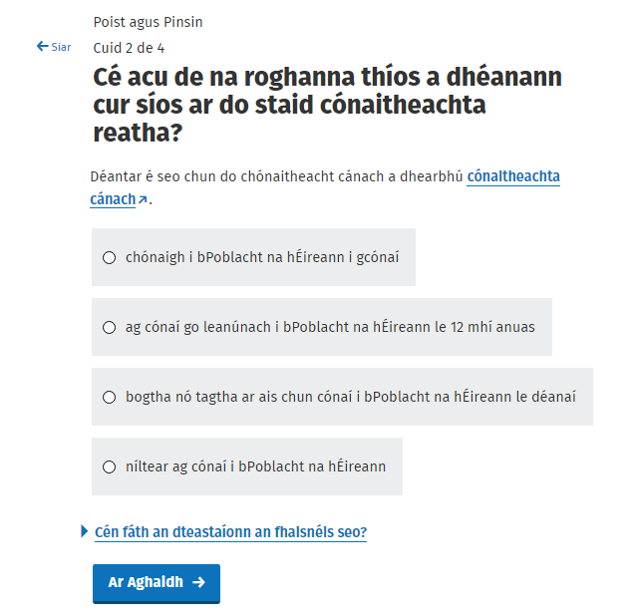
Do Chéad Phost a Chlárú 7
Do Chéad Phost a Chlárú
Iarrfar ort an rogha is fearr a chuireann síos ar do stádas cónaitheachta a roghnú.

Slide 21
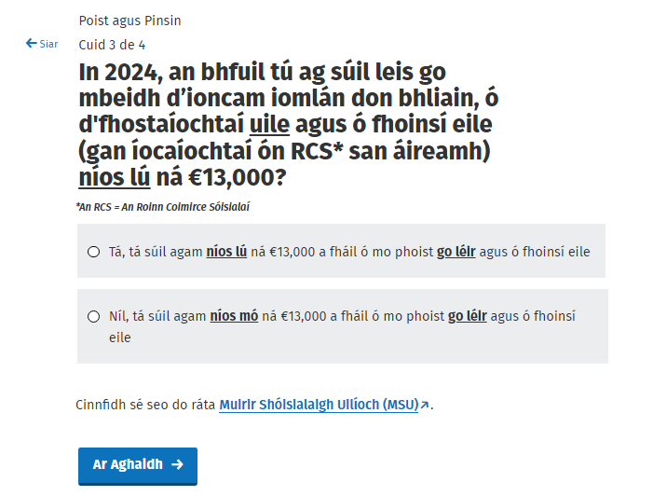
Do Chéad Phost a Chlárú 8
Do Chéad Phost a Chlárú
Beidh ort cinneadh a dhéanamh an mbeidh d'ioncam iomlán (gan íocaíochtaí ón Roinn Coimirce Sóisialaí san áireamh) níos lú ná €13,000.
Bunaithe ar aonaid roimhe seo, an bhfuil a fhios agat cén fáth a gcuirtear an cheist seo?

Slide 22
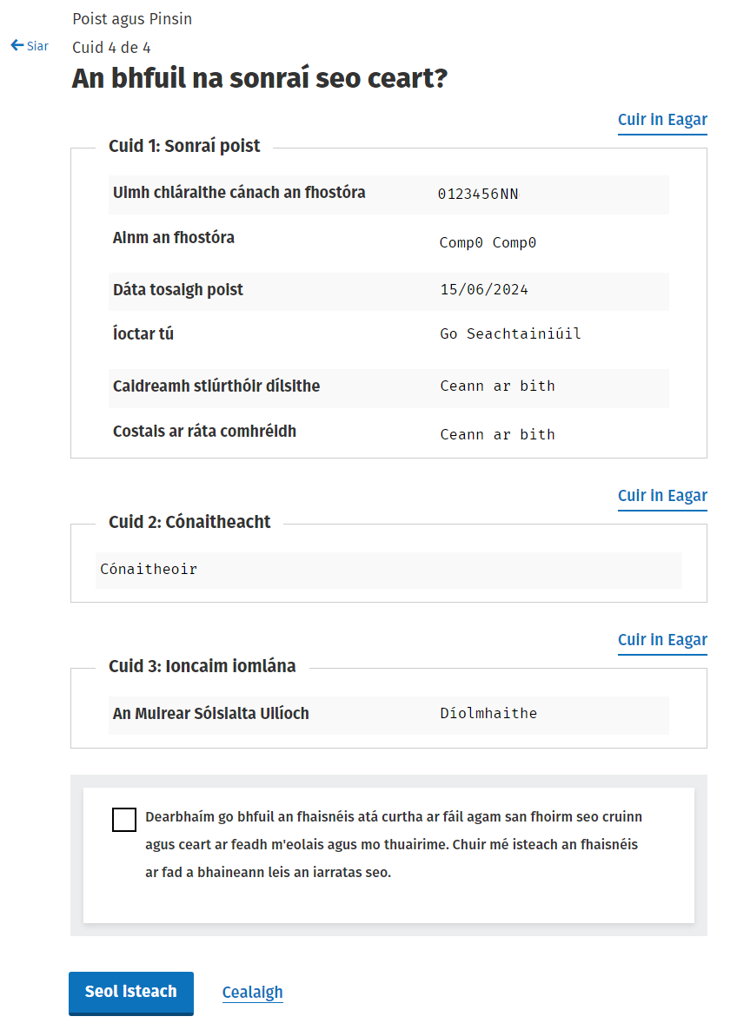
Do Chéad Phost a Chlárú 9
Do Chéad Phost a Chlárú

Slide 23
Do Chéad Phost a Chlárú 10
Do Chéad Phost a Chlárú
1. Seolann na Coimisinéirí Ioncaim treoracha chuig d'fhostóir ag insint an chaoi le cáin a ghearradh ort trí úsáid a bhaint as Fógra Párolla na gCoimisinéirí
Ioncaim (FPCI).
3. Faigheann tú do dhuillín pá lúide aon Cháin Ioncaim, MSU agus ÁSPC.
2. Glacann d'fhostóir an Cháin Ioncaim, MSU agus ÁSPC ó do phá agus seoltar chuig na Coimisinéirí Ioncaim é.

Slide 24

Físeán

Slide 25

Dialann
Foghlama
Líon isteach do Dhialann Foghlama le haghaidh Aonad 5 – moChúrsaí

